Slide 1
Церковные памятники средневековья

Slide 2
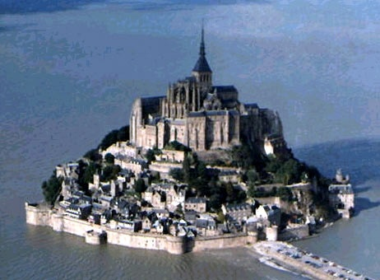
Когда викинги (норманны) завоевали северную часть Франции, они основали здесь множество монастырей. Гора Святого Михаила (Мон-Сен-Мишель) — небольшой остров, на котором находятся монастыри и церкви.

Slide 3
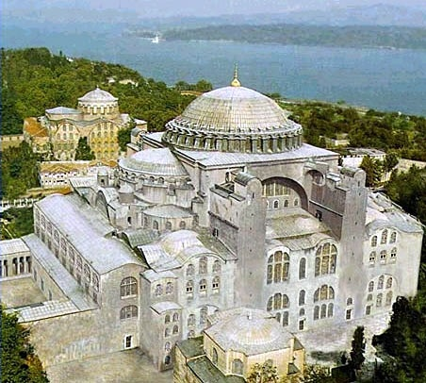
Храм Святой Софии в Константинополе построен в 532-527 годах по приказу императора Юстиниана Великого. Этот замечательный храм сделал больше для обращения язычников в христианство, чем все войны Византии. После турецкого завоевания стал мечетью, в 20 веке превращен в музей.

Slide 4
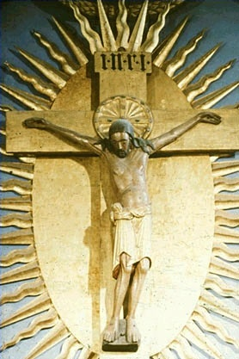
Фигура Христа выполнена в натуральную величину. Это старейшее немецкое распятие (10 в.).

Slide 5
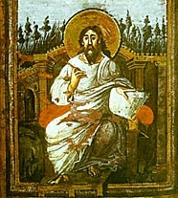
Иоанн Евангелист. Миниатюра 8 века. Иоанн Евангелист или Богослов — любимый ученик Иисуса Христа. Изображение занимает целую страницу в книге, которую император Оттон III обнаружил в гробнице Карла Великого. СИзображая апостолов, христианские художники от античных изображений идеально прекрасных
корее всего, работа византийских мастеров.

Slide 6
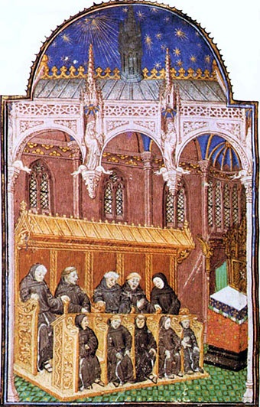
Монахи-бенедиктинцы в церкви. Миниатюра. Около 1430 года. Франция.

Slide 7
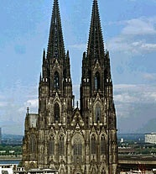
Кельнский готический собор (1248-1560) — один из самых больших средневековых соборов Европы. В то время в каждом городе должен был быть большой собор, способный вместить всех жителей города во время праздничной мессы или в моменты опасности.

Slide 8
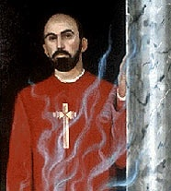
Великий инквизитор Томас Торквемада (1420-98) пользовался непререкаемым авторитетом в Испании. Он обвенчал королеву Кастилии Изабеллу с королем Арагона Фердинандом. Торквемада был непримиримым противником врагов Католической церкви и отправлял их на смерть сотнями. Нередко он сам зажигал костры.

Slide 9
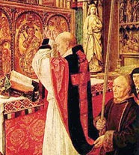
Месса святого Эдигия. Картина неизвестного мастера конца 15 века. Национальная галерея в Лондоне

